Slide 1
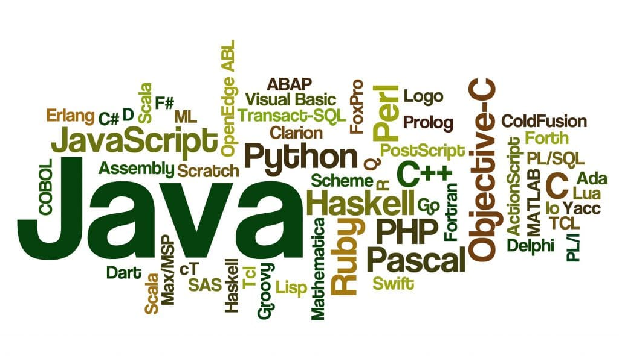
Langage de programmation

Slide 2
Notion de langage
Le langage naturel est ambigu et dépend du contexte : « J’ai perdu mes fils »
Les langages de programmation sont des langages formels développés pour exécuter des tâches précises répondant à des algorithmes et s’appuyant sur des structures de données.
Si x est plus grand que 10 alors incrémenter x
Hiérarchie des langages
Expression algorithmique
Haut niveau
Langage Humain
Langage de programmation
if x > 10 :
x = x + 1
Langage Haut niveau
Langage Assembleur
Instructions du processeur
cmp x, 10
jp inc
inc : inc x
Langage Machine
Bas niveau
Binaire
001001100110111010000110101110010000110101100101

Slide 3
Python
Python est un langage de programmation de haut niveau, interprété pour produire un code assembleur exécutable par le processeur de la machine.
Langage interprété
(Python, Javascript...)
Code source
Interpréteur
Résultat
L’interpréteur lit le code source...
...et le résultat de l’exécution apparaît à l’écran
Langage compilé
(C, C++, OCaml...)
Code source
Compilateur
Code objet
Exécuteur
Résultat
Le compilateur lit le code source...
...et produit un code objet...
On exécute le code objet...
...et le résultat de l’exécution apparaît à l’écran

Slide 4
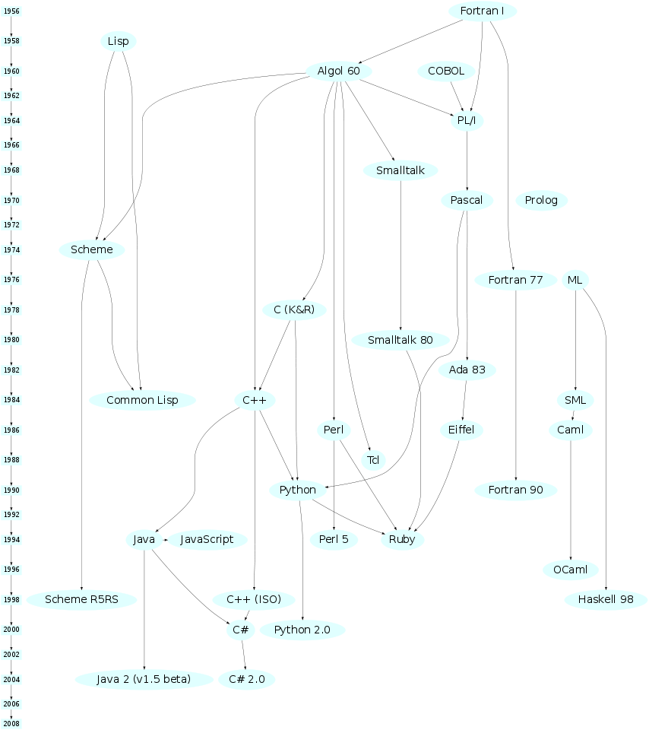
Histoire des langages de programmation
Ci-contre, un sommaire historique des langages de programmation.
De nombreux langages dérivent de langages précédents,
Tous les langages de programmation sont équivalents (Turing-complet : permettent de représenter toutes les fonctions calculables)
L’utilisation d’un langage dépend du choix du développeur, de la plateforme sur laquelle il est exécuté, ...

